Slide 1



Slide 2


一例高龄CRAB重症肺炎患者的诊疗

Slide 3

● 病例简介
摘要
1.独特性：突出了新型四环素类抗生素——依拉环素（eravacycline）在多重耐药革兰阴性菌感染中的临床应用
2.背景：高龄患者常合并基础疾病、免疫低下及多重用药问题，导致CRAB感染病死率高、可选方案有限。本例通过药敏指导选择依拉环素（具有广谱抗CRAB活性、组织穿透性好、肝肾双途径代谢等优势）。

Slide 4
● 患者基础信息
1.人口学信息：患者金某，女性，81岁，160cm，40kg。
2.主诉：因“跌倒7小时，意识不清6小时”入院。患者7小时前无明显诱因在家中跌倒，诉肢体无力，家属拨打120救护车转运。救护车转运期间患者出现呼之不应，伴恶心及呕吐，随即心跳骤停，遂立即行心肺复苏及球囊通气。入急诊抢救室后呼吸及心跳停止，予以心肺复苏+肾上腺素静推+气管插管呼吸机辅助呼吸，胸外按压6分钟后恢复自主心律。后患者再次出现五次心跳骤停，复苏成功后大剂量去甲肾上腺素及肾上腺素可维持心律。
3.既往史：既往高血压病史，具体用药不详

Slide 5
● 入院后检查
1.体格检查：
患者镇静镇痛状态，气管插管接呼吸机辅助通气，心电监护示：HR120次/分，RR20次/分，BP90/50mmHg（去甲肾上腺素维持），SpO2 90%。双侧瞳孔等大等圆，对光反射存在，皮肤及巩膜无黄染，无肝掌，蜘蛛痣。颈软，双肺呼吸音清，双肺可闻及湿啰音。心率120次/分，律齐，未闻及明显杂音，腹平软，压痛及反跳痛不能配合，肝脾肋下未及。移动性浊音正常，双下肢无浮肿。双下肢肌力不能配合。肌张力正常，病理征未引出。
2.辅助检查：
WBC 20.41x10^9/L，NE 89.6%，PCT 7.66ng/mL，IL-6 2166pg/mL，BNP 782.5 pg /mL，TNI 4937.8pg/mL，CK 402 U/L，ALT 1566U/L，AST 3093U/L，Scr 126.1umoL/L

Slide 6
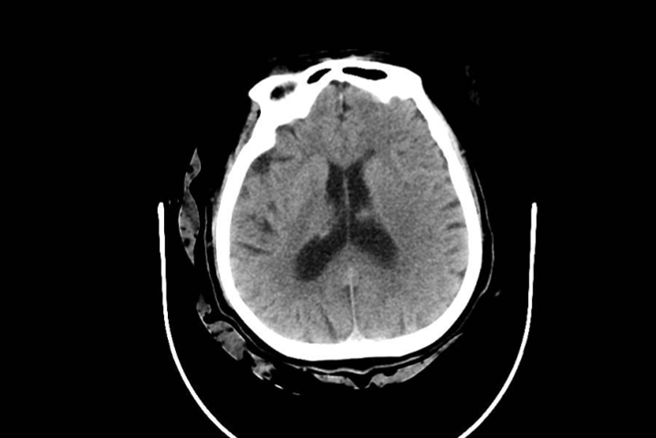
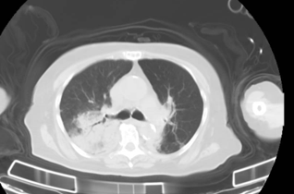
● 入院后检查
3.影像学检查：

Slide 7
● 诊断评估
诊断评估
1.初步诊断：呼吸心跳骤停，心脏停搏复苏成功，肺部感染，I型呼吸衰竭，中度ARDS
高血压病
2.诊断依据：根据患者入院影像学及病史可诊断
3.鉴别诊断：急性心肌梗死？感染性休克？重症肺炎？

Slide 8
● 治疗过程
1.药物（1.26-2.5 哌拉西林他唑巴坦4.5g Q8h，静脉点滴
）
2.手术（2.6行气管切开）

Slide 9
● 治疗过程
3.微生物/病理结果（2.3痰培养结果提示CRAB
）
4.方案调整（2.5-2.13多黏菌素B+依拉环素）
5.指标追踪（2.6-2.9降钙素原变化趋势5.39-3.42-2.4-1.67-1.09pg/ml；
）

Slide 10
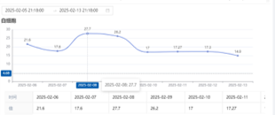
● 治疗过程
3.时间轴记录:(折线图)

Slide 11

● 诊疗体会
1.疗效评价：本例通过药敏指导选择依拉环素（具有广谱抗CRAB活性、组织穿透性好、肝肾双途径代谢等优势），在避免传统多黏菌素/替加环素肾毒性或耐药风险的同时，实现了临床疗效与安全性的平衡。
2.局限性：多黏菌素的联合使用一定程度上可能对患者肾功能产生影响。
3.结论：本例通过药敏指导选择依拉环素其价值在于：①为高龄脆弱患者提供了耐药菌治疗的新选择，尤其适用于肾功能不全或需长程治疗者；②印证了药敏联合临床药学个体化给药的重要性；③提示在碳青霉烯类耐药率攀升的背景下，新型抗生素的合理应用对改善预后具有重要意义，为临床积累真实世界用药经验。

Slide 12
感谢观看
敬请指导

